Slide 1
DEPARTAMENTO DE CIENCIAS DE LA COMPUTACIÓN
ANÁLISIS, DISEÑO E IMPLEMENTACIÓN DE UN PORTAL WEB PARA EL CONSEJO NACIONAL DE DISCAPACIDADES DEL ECUADOR (CONADIS) APLICANDO ESTÁNDARES DE USABILIDAD, ACCESIBILIDAD WEB UTILIZANDO UN CMS (ADMINISTRADOR DE CONTENIDOS) Y HERRAMIENTAS WEB 2.0
SONIA AIDEÉ MÁRQUEZ MONTALVO
MARIELA ALEXANDRA MIRANDA VEGA
Previa a la obtención del Título de:
INGENIERO EN SISTEMAS E INFORMÁTICA
Año 2012

Slide 2
Agenda
GENERALIDADES
ACCESIBILIDAD, EVALUACIÓN Y SU APLICACIÓN
METODOLOGÍA Y HERRAMIENTAS
DESARROLLO DEL PORTAL
CONCLUSIONES Y RECOMENDACIONES
SALIR

Slide 3
GENERALIDADES
Agenda

Slide 4
DCC
INTRODUCCIÓN
Agenda

Slide 5
DCC
PROBLEMA
Agenda
Concepto de accesibilidad web en Ecuador no explotado.
Sitio web anterior CONADIS: informativo, estático y no accesible.
Noticias sedes CONADIS: rediseño parcial o global del sitio para su publicación.

Slide 6
DCC
JUSTIFICACIÓN
Agenda
Frente a las necesidades del CONADIS, se plantea el implementar un portal con normativas de accesibilidad web que cumpla con el criterio obligatorio prioridad 1 – nivel A y los beneficios de un gestor de contenidos, utilizando herramientas de software libre.

Slide 7
DCC
OBJETIVOS
Agenda
Objetivo general
Objetivos específicos
Investigar accesibilidad web.
Analizar, diseñar e implementar el portal web del CONADIS, con lineamientos internacionales de accesibilidad utilizando un gestor de contenidos, para que los usuarios con discapacidad puedan hacer uso de sus servicios y facilitar la gestión de información, por parte de las dependencias de la entidad.
Investigar la metodología y herramientas a aplicar.
Realizar el análisis general de requerimientos.
Identificar las herramientas con las cuales se va a desarrollar el portal.
Configurar un gestor de contenidos.
Diseñar y desarrollar el portal web aplicando las directrices y pautas de WCAG 2.0.
Realizar pruebas de accesibilidad al portal mediante los TAW.
Implementar el portal en el servidor del CONADIS.

Slide 8
ALCANCE
DCC
Agenda
El presente proyecto tiene como objeto el cumplimiento de los siguientes puntos:
Identificación y aplicación en el portal de las PAW publicadas por la W3C, cumpliendo el criterio básico prioridad 1 - nivel A.
Desarrollo del portal web con lineamientos internacionales de accesibilidad, utilizando un gestor de contenidos.
Validación en línea con el Test de Accesibilidad Web (TAW) versión 3 con base a WCAG 2.0.
Implementación del portal web con accesibilidad en el servidor que la entidad disponga.

Slide 9
ACCESIBILIDAD, EVALUACIÓN Y SU APLICACIÓN
Agenda

Slide 10
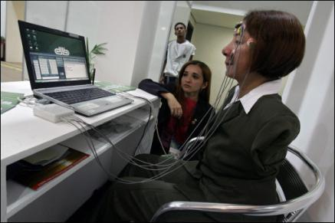
Diferenciación de términos
DCC
ACCESIBILIDAD
Agenda
+
Asistencia Tecnológica (AT)
Accesibilidad Web
Portal accesible

Slide 11
Accesibilidad Web
DCC
ACCESIBILIDAD Y SU EVALUACIÓN
Agenda
Difusión: cuenta con un movimiento a nivel mundial aunque presenta mucha resistencia por parte de desarrolladores de software, en su mayoría por falta de conocimiento y por la existencia de mitos y barreras.
Principal objetivo: que la información existente en Internet debe ser percibida y entendida por todo tipo de persona.
Normativa: Pautas de Accesibilidad Web (PAW), propuestas por la WAI (Web Accessibility Initiative) organismo perteneciente al W3C (World Wide Web Consortium).

Slide 12
DCC
ACCESIBILIDAD
Agenda
BARRERAS DE ACCESIBILIDAD
Aspecto | Criterio
Humano | Discapacidad Visual
 | Discapacidad Auditiva
 | Discapacidad Motora
 | Discapacidad Cognitiva
Tecnológico y Socio-Económico | Conexiones y equipos ajenos o equipos obsoletos o conexiones de red con capacidad limitada.

Slide 13
Pautas de Accesibilidad Web
DCC
ACCESIBILIDAD
Agenda
Pautas ATAG
Pautas UAAG
(Authoring Tool Accessibility Guidelines) Accesibilidad para herramientas de desarrollo.
(Web Content Accessibility Guidelines) Accesibilidad al contenido en la web.
(User Agent Accessibility Guidelines) Accesibilidad para herramientas de usuario.
Pautas WCAG

Slide 14
Pautas de Accesibilidad Web
DCC
ACCESIBILIDAD
Agenda
Pautas ATAG
Pautas UAAG
(Authoring Tool Accessibility Guidelines) Accesibilidad para herramientas de desarrollo.
(Web Content Accessibility Guidelines) Accesibilidad al contenido en la web.
(User Agent Accessibility Guidelines) Accesibilidad para herramientas de usuario.
Pautas WCAG

Slide 15
WCAG 2.0: Web Content Accessibility Guidelines 2.0
DCC
ACCESIBILIDAD
Agenda
Resumen de WCAG 2.0.(Carreras Montoto, 2012)

Slide 16
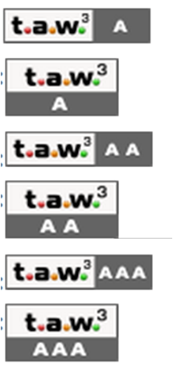
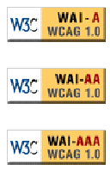
Niveles de accesibilidad web
DCC
ACCESIBILIDAD
Agenda

Slide 17
Niveles de accesibilidad web
DCC
ACCESIBILIDAD
Agenda

Slide 18
Análisis de los criterios a cumplir
DCC
APLICACIÓN DE ACCESIBILIDAD
Agenda
PRIORIDAD 1 – NIVEL A
Pauta | Directriz
1.1 | 1.1.1 Contenido no textual
1.2 | 1.2.1 Sólo audio y sólo vídeo (pregrabado)
 | 1.2.2 Subtítulos (pregrabados)
 | 1.2.3 Audio descripción o alternativa textual completa
1.3 | 1.3.1 Información y relaciones
 | 1.3.2 Secuencia significativa
 | 1.3.3 Características sensoriales
1.4 | 1.4.1 Empleo del color
 | 1.4.2 Control de audio
2.1 | 2.1.1 Teclado
 | 2.1.2 Sin trampa de teclado
2.2 | 2.2.1 Límite de tiempo ajustable
 | 2.2.2 Pausar, detener, ocultar
2.3 | 2.3.1 Tres destellos o por debajo del umbral
2.4 | 2.4.1 Saltar bloques
 | 2.4.2 Página titulada
 | 2.4.3 Orden de foco
 | 2.4.4 Propósito de un vínculo (en su contexto)
3.1 | 3.1.1 Idioma de la página
3.2 | 3.2.1 Con foco
 | 3.2.2 Con entrada de datos
4.1 | 4.1.1 Interpretación
 | 4.1.2 Nombre, rol, valor

Slide 19
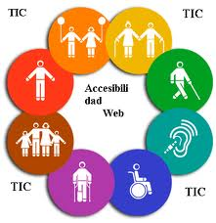
Guía Rápida para Crear Web Accesible
DCC
APLICACIÓN DE ACCESIBILIDAD
Agenda
Imágenes y animaciones
Mapas de imagen
Multimedia
Organización de las páginas
Figuras y diagramas
Scripts, applets y plugins
Marcos
Tablas
Revise su trabajo
Enlaces de hipertexto

Slide 20
METODOLOGÍA Y HERRAMIENTAS
Agenda

Slide 21
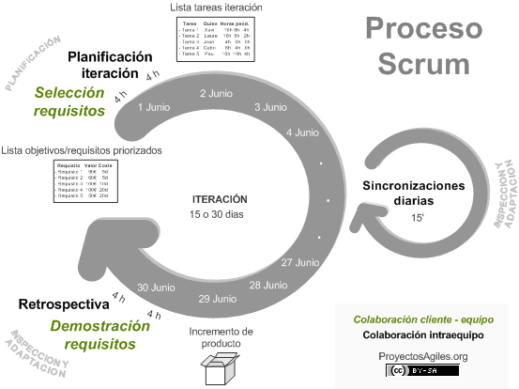
Metodología SCRUM: Desarrollo de proyectos
DCC
METODOLOGÍA
Agenda
Diagrama proceso SCRUM (Proyectosagiles.org, 2012)

Slide 22
Web 2.0
DCC
HERRAMIENTAS
Agenda
Conjunto de herramientas interactivas y colaborativas que permite a los usuarios ser protagonistas y público a la vez de la información publicada en Internet.
Herramientas | Ejemplos | Herramientas | Ejemplos
Gestores de contenidos | Joomla | Editores de imágenes | My picture
Blogger, wordpress | lengua blog | Gestores de imágenes | Flickr
Wikispaces | wikiseducatius | Multimedia | Podcast
Plantillas de actividades | webquest | Mapas conceptuales | Cmaptools

Slide 23
Joomla: Administrador de Contenidos
DCC
HERRAMIENTAS
Agenda
Se escoge Joomla en pruebas de instalación debido a que es la que mejor se adapta a los objetivos del portal web.
Para escoger la versión se puso énfasis en la estabilidad de CMS, que mantenga una gran línea de soporte, entre otros.

Slide 24
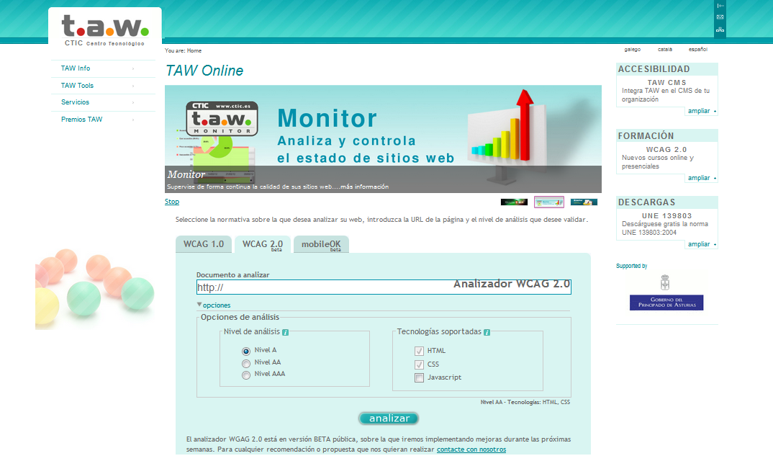
TAW3 WCAG 2.0 Online
DCC
HERRAMIENTAS
Agenda
Ingresar al portal de la TAW (www.tawdis.net)

Slide 25
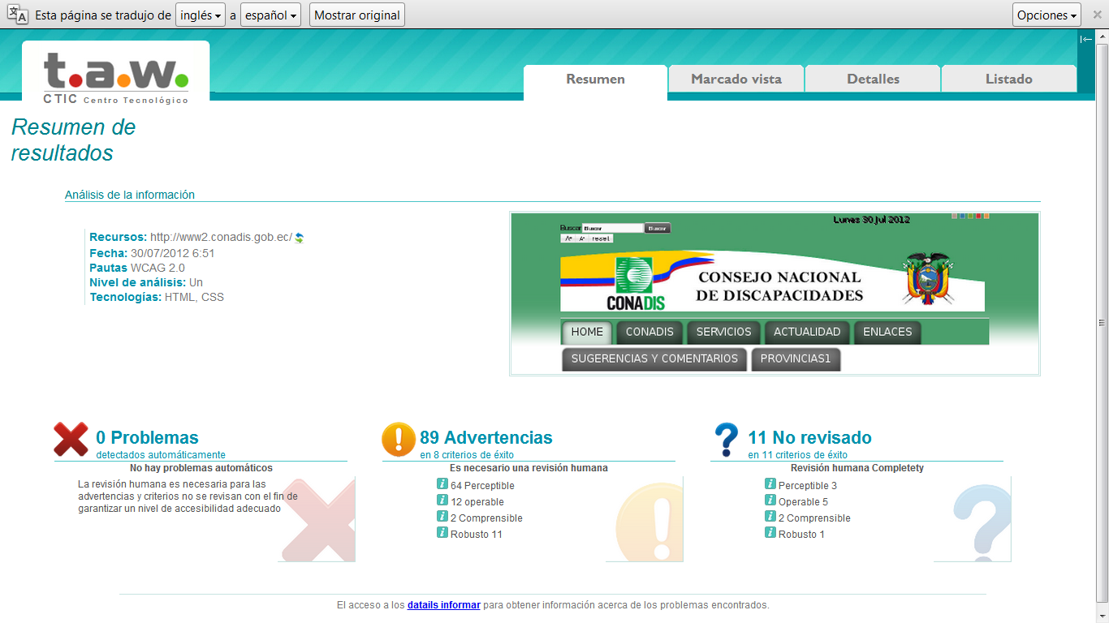
Test de Accesibilidad Web Portal Web Actual
DCC
HERRAMIENTAS
Agenda

Slide 26
DESARROLLO DEL PORTAL
Agenda

Slide 27
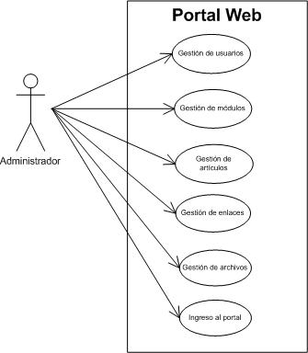
Casos de Uso Administrador
DCC
REQUERIMIENTOS DEL PORTAL
Agenda
Es el usuario que tiene todos los permisos y privilegios para gestionar el portal y estará encargado del mantenimiento y actualización continua.

Slide 28
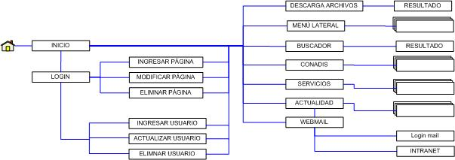
Diagrama de Navegación Administrador
DCC
DISEÑO GENERAL DEL PORTAL
Agenda

Slide 29
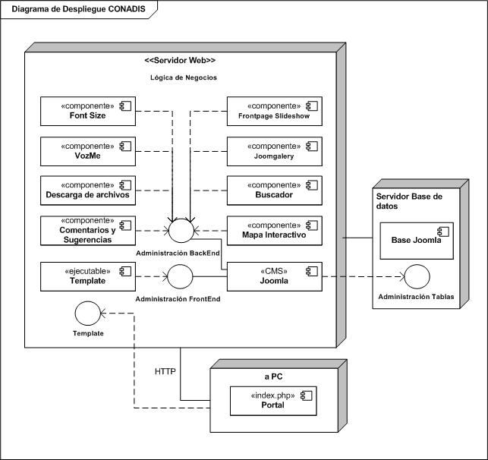
Diagrama de Despliegue
DCC
DISEÑO GENERAL DEL PORTAL
Agenda

Slide 30
Sprints o Iteraciones
DCC
DESARROLLO DEL PORTAL
Agenda
1. Entregar el primer modelo del portal web con accesibilidad, bajo los requerimientos de la iteración.
2. Aplicación de un lector de pantalla amigable para el cliente. Se realizarán pruebas de funcionamiento y compatibilidad con el portal para proceder con su implementación.
3. Avance del portal con la publicación y aplicación de accesibilidad en las secciones "Quiénes somos" y "Servicios".
4. Avance del portal con la publicación y aplicación de accesibilidad en las secciones "Actualidad" y "Webmail".
5. Avance del portal con la publicación y aplicación de accesibilidad en las secciones del menú derecho. Culminación de portal web completo con accesibilidad junto con la documentación que lo respalda para su entrega final.
RESULTADO: PORTAL WEB ACCESIBLE
RESULTADO: PORTAL WEB ACCESIBLE

Slide 31
pruebas
Agenda

Slide 32
Crossbrowsing & Tiempo de Carga
DCC
PRUEBAS
Agenda
Chrome 18.0 Windows XP, Vista, 7 | Konqueror 4.8 Debian 6.0
Chrome 6.0.472.63 Debian 6.0 | MSIE 6.0 Windows XP, Vista, 7
Firefox 1.5.0.12 Ubuntu 10.04 LTS | MSIE 7.0 Windows XP, Vista, 7
Firefox 10.0.2 Debian 6.0 | MSIE 8.0 Windows XP, Vista, 7
Firefox 11.0 Debian 6.0 | MSIE 9.0 Windows XP, Vista, 7
Firefox 12.0 Debian 6.0 | Opera 11.64 Debian 6.0
Firefox 13.0 Debian 6.0 | Opera 12.50 Debian 6.0
Firefox 14.0.1 Debian 6.0 | Opera 9.64 FreeBSD 7.0
Firefox 15.0 Debian 6.0 | Safari 4.0 Windows XP
Firefox 16.0 Debian 6.0 | Safari 5.1 OS X
Firefox 17.0 Debian 6.0 | SeaMonkey 1.1.14 Windows XP, Vista, 7
Firefox 11.0 OS X | SeaMonkey 1.1.15 Debian Testing
Firefox 11.0 Windows XP, Vista, 7 | SeaMonkey 2.11 Debian 6.0
Firefox 3.6.10 Ubuntu 9.10 | SeaMonkey 2.7.2 Debian 6.0
Galeon 2.0.6 Debian Testing | SeaMonkey 2.8 Debian 6.0
Iceweasel 3.5.16 Debian 6.0 | SeaMonkey 2.9.1 Debian 6.0
Tamaño de la página | Tiempo de carga | Solicitudes
1.0MB | 8.65s | 75

Slide 33
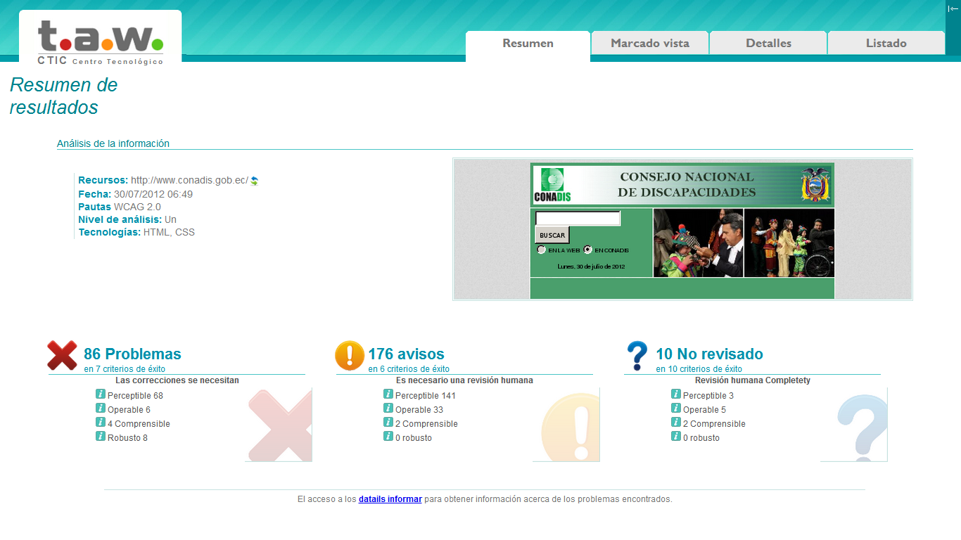
Test de Accesibilidad Web Sitio Web Anterior
DCC
PRUEBAS
Agenda

Slide 34
Test de Accesibilidad Web Portal Web Actual
DCC
PRUEBAS
Agenda

Slide 35
Resultados
DCC
PRUEBAS
Agenda
 | SITIO WEB ANTERIOR | PORTAL WEB ACTUAL | MEJORA
PROBLEMAS | 86 | 0 | 100,00%
ADVERTENCIAS | 176 | 89 | 49,43%
NO VERIFICADOS | 10 | 11 | -10,00%

Slide 36
DCC
PORTAL WEB CONADIS
Agenda
Ahora

Slide 37
Conclusiones y recomendaciones
Agenda

Slide 38
CONCLUSIONES
DCC
Agenda
Scrum es una metodología que nos permite trabajar en entornos de incertidumbre e inestabilidad de requisitos, pero no brinda lineamientos para realizar el análisis, diseño y desarrollo de un sistema.
Scrum al tener un lineamiento incremental, permitió entregar el portal web en varias etapas al CONADIS, quien obtuvo una visión mayor del proyecto y de esta manera pudieron notificar sus correcciones en cada entrega, permitiendo satisfacción del producto entregado.
El proceso de desarrollo de portales web accesibles demanda mayor atención y cuidado y al no existir entidades que certifiquen la accesibilidad web, queda a criterio y responsabilidad de sus desarrolladores y administradores, la utilización de los logos de la WAI.

Slide 39
CONCLUSIONES
DCC
Agenda
Se desarrolló un portal web con accesibilidad, dinámico y sin limitar la creatividad en el diseño visual, brindando un ambiente amigable a los usuarios administradores y cumpliendo el objetivo principal del proyecto, gracias a la aplicación de los lineamientos de la WCAG.
El análisis de herramientas es de gran importancia, ya que se verifica el correcto funcionamiento entre ellas y su compatibilidad entre las versiones existentes, permitiendo una gran escalabilidad del software sin la necesidad de “parches”.
Se tiene un total de cero errores sin los componentes de Voz Me y YouTube y tres errores en prioridad uno, nivel A, el momento de implementar estos componentes.

Slide 40
RECOMENDACIONES
DCC
Agenda
SCRUM debe ser complementada por metodologías de desarrollo o se debe determinar las herramientas y los procesos que se utilizarán en etapas de análisis y diseño general. Esto será realizado por parte del jefe de proyecto con mucha responsabilidad, como un proceso anterior a su planificación, ya que estas son la visión general del producto de la cual parten las iteraciones.
SCRUM, manejado por algunas reuniones con el cliente para las distintas entregas funcionales del producto, requiere un apoyo mediante actas de reunión para llevar un control de los requerimientos nuevos, definiciones acordadas y conclusiones realizadas, para que el cliente no disperse sus requerimientos en cada reunión, corriendo el riesgo de alterar la integridad del proyecto.

Slide 41
RECOMENDACIONES
DCC
Agenda
Se recomienda la recolección de requerimientos del cliente al equipo desarrollador, del equipo hacia el cliente y la definición de las personas que representen roles gallinas en un principio, para evitar que se recojan requerimientos nuevos de personas externas a mitad de proyecto.
En la aplicación de componentes y módulos en Joomla se recomienda verificar la afectación que pueda tener la accesibilidad, para poder corregir los errores que se presenten incluso dentro del código fuente, si éste lo permitiese y evitar la utilización de módulos decorativos pre-desarrollados de código no abierto, que contengan demasiadas animaciones.
Desarrollar módulos y componentes en Joomla para la comunidad con las normativas de la PAW, que se puedan reutilizar en los diferentes portales y sitios Web donde se requiera implementar lineamientos de accesibilidad.

Slide 42
GRACIAS POR SU ATENCIÓN
Agenda

